Slide 1

Anatomia de Tomar Decisiones
By Alex Barron

Slide 2

Decisiones, Decisiones
En la vida todos tomaremos Decisiones en un momento u otro.
La mayoría de nosotros tomamos decisiones a diario con respecto a muchas cosas, tales como:
  Cómo gastamos nuestro tiempo
  Cómo gastamos nuestro dinero
  Con quien pasamos el tiempo
  Lo que comemos
  A donde vamos
  Lo que hacemos
  Lo qué decimos

Slide 3

La toma de decisiones es una facultad mental humana
Dios nos dotó de varias facultades mentales:
Pensar
Recordar
Analizar
Imaginar
Creer
Enfócarse o Concéntrarse
Decidir – Involucra la Mente y la Voluntad

Slide 4
Las decisiones requieren juicio
El juicio es la capacidad de tomar decisiones basadas en un pensamiento cuidadoso y evidencia.
Un buen juicio indica la capacidad de considerar todos los factores, posibles resultados y consecuencias que conducen a una buena decisión e, idealmente, a un buen resultado.
Un mal juicio implica que la persona no consideró cuidadosamente toda la evidencia, o llegó a una conclusión equivocada y, por lo tanto, resultó en un mal resultado.
Una vez que se toma una decisión, una persona íntegra asume la responsabilidad por el resultado de la decisión, sea bueno o malo.
Una persona sin integridad no se responsabilizará por un mal resultado y buscará culpar a otros o a las circunstancias por su falta de buen juicio.

Slide 5
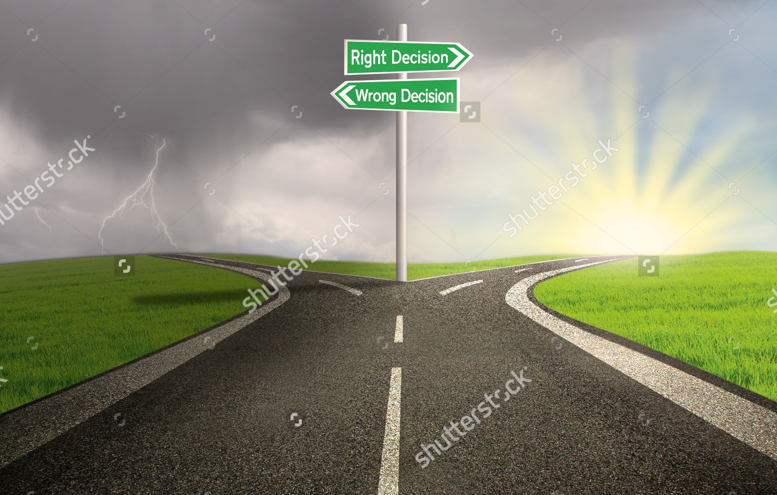

Las decisiones tienen consecuencias
Las malas decisiones tienen malos resultados:
Muerte
Falta de Salud
Pérdida de la Libertad
Tristeza
Perdida de dinero
Relaciones rotas
Perdió una oportunidad
Pérdida de respeto
Mala conciencia
Las decisiones correctas tienen buenos resultados:
Vida
Salud
Libertad
Felicidad
Ganar dinero
Relaciones saludables
Aprovechar al máximo las oportunidades
Ganarse el respeto
Conciencia limpia

Slide 6

¿Cómo tomar una buena decisión?
Para tomar una buena decisión, debe sopesar cuidadosamente todas las consideraciones importantes en la balanza.
¿Cuáles son las opciones?
¿Cuáles son las alternativas?
¿Cuál es la evidencia?
¿Cuáles son los posibles resultados?
¿Cuáles son las Consecuencias de cada Elección o de No Hacer una Elección Sabia o de Manera Oportuna?
¿Cuáles son los pros y los contras de cada elección?
¿Lo bueno vs. lo malo?

Slide 7


Componentes de una Decisión
61 / 5,000
Translation results
RESTRICCIONES
Creencias, Leyes, Factores, Plazos, Costos, Conciencia
INPUTS
Opciones
Alternativas
Evidencia
Sentimientos
Presión
Decisiόn
OUTPUTS
Posibles resultados
Ventajas y desventajas
Bueno vs. malo
Consecuencias
RECURSOS
Personas, Activos, Dinero, Tiempo, Relaciones

Slide 8

Decisiones Requiren Tiempo para Pensar
¿Cuál es la decisión a tomar?
Por lo general, una pregunta requiere que usemos nuestra capacidad para pensar
¿Cuáles son los factores a considerar?
Alternativas
Opciones
Posibles resultados
Consecuencias
Una vez que se hace suficiente análisis
Piensa en una nueva idea
Hora de decidir
Actuar
Persiste sin parar
Reevaluar

Slide 9
Tony Robbins - Decisiones
https://www.youtube.com/watch?v=aN6oqx4tuLQ
La toma de decisiones da forma al Destino.
Ser bueno para tomar decisiones más efectivas.
Tener las agallas para tomar las decisiones difíciles.
No siempre tienes la capacidad de tomar todas las decisiones correctas.
3 decisiones –
1. ¿En qué me voy a enfocar?
2. ¿Qué significa esto?
3. ¿Qué debo hacer?

Slide 10
1. ¿En qué me voy a Enfocar?
Esto es lo que sentirás
Algunas personas se enfocan en lo que no pueden controlar; se frustrarán
Mejores decisiones... mejor vida
Cualquier cosa en la que te concentres experimentarás
Algunos se centran en lo que no funcionó vs. en la lección aprendida
Hay un patrón para enfocar.
Algunos se centran en las ventas.
Otros se centran en las ganancias.

Slide 11
1. ¿En qué me voy a Enfocar?
En las diferentes etapas del negocio debe cambiar su enfoque. Para tomar decisiones efectivas, debe saber dónde se encuentra en el ciclo de vida del negocio.
Si vas a tomar el control de tu vida debes tomar decisiones.
Los líderes toman decisiones.
Tienen las agallas que los demás no tienen para tomar decisiones. Así es como crecemos.
Si el negocio solo satisface tus necesidades, es un trabajo, no algo que puedas vender.
Si puedo vender mi negocio, tengo valor a largo plazo. Necesitas una estrategia de salida.
¿Que voy a hacer?

Slide 12
2. ¿Qué Significa Esto?
Si crees que es el principio o el final, actuarás de manera diferente.
Por ejemplo en una relación, ¿cómo tratarías a esa persona si fuera el comienzo?
Trata a las personas al final como si fuera el principio y no como si fuera el final.
Enamórate de tus clientes más que de tu empresa o de tu producto.
Haz cualquier cosa por tus clientes.

Slide 13
2. ¿Qué Significa Esto?
¿Es esto un castigo? ¿O un desafio? ¿O es un regalo?
Cualquiera que sea el significado que le des, controla cómo te sientes.
Cualquier cosa en la que te enfoques y el significado que le des, controla lo que haces.

Slide 14
3. ¿Qué Debo Hacer?
384 / 5,000
Translation results
La toma de decisiones es tu poder.
Tus decisiones cambian tu negocio de manera radical.
Si tomas decisiones sobre tu negocio, decide cuáles marcarán la mayor diferencia:
  Personas, productos, marketing, ubicaciones, lo que ofrecerás.
Decide dónde te enfocarás.
Miras el tiempo de manera diferente dependiendo de la edad que tengas. Afectará tus decisiones.

Slide 15
Bob Proctor - Decisiones
https://www.youtube.com/watch?v=26xIpRbC6Vs
Decisiones: un estado de ánimo mental que puede resolverte enormes problemas.
Pueden impulsarte hacia un éxito increíble.
Ganar es una elección.
Las personas más exitosas del mundo toman decisiones.
Aquellos que no pueden tomar decisiones no van a ninguna parte.

Slide 16
Bob Proctor - Decisiones
Las personas que son muy hábiles para tomar decisiones sin la influencia de otros son millonarios.
Tus ingresos se ven afectados por las decisiones.
Toda tu vida: la salud de la mente y el cuerpo, y el bienestar, tu vida social y tu familia dependen de que tomes buenas decisiones.
Dado que tiene un poder de tan largo alcance, debería enseñarse en las escuelas.

Slide 17
Bob Proctor - Decisiones
Debes desarrollar esta habilidad por tu cuenta.
Debes tomar conciencia sobre la importancia de tomar decisiones.
Lee: Poder de decisión por Harvey Kaye - Cómo tomar decisiones exitosas con confianza
No es difícil aprender a tomar decisiones sabias.
Se eficaz en la toma de decisiones.

Slide 18
Bob Proctor - Decisiones
La toma de decisiones se puede comparar con pensar, imaginar o concentrarse, todas facultades mentales.
Recibirás como recompensa una vida encantada.
Eliminarás el conflicto y la confusión en tu vida al volverte competente en la toma de decisiones.
La toma de decisiones trae orden a tu vida y esto se refleja en tu mundo objetivo: tus resultados.

Slide 19
Bob Proctor - Decisiones
“Pensamos en secreto y sucede que el medio ambiente no es más que nuestro espejo”. -James Allen
Nadie puede verte tomando decisiones, pero siempre verán los resultados de tus decisiones.
La persona que no logra desarrollar esta capacidad de tomar decisiones está condenada porque la indecisión genera un conflicto interno, que puede convertirse sin previo aviso en guerras emocionales. ¡Ambivalencia!

Slide 20
Bob Proctor - Decisiones
La ambivalencia es la coexistencia en una persona de sentimientos opuestos hacia el mismo objetivo.
Tendrás dificultades si permaneces en un estado ambivalente durante un período de tiempo.
La persona que lo permita quedará abatida y prácticamente incapaz de cualquier tipo de actividad productiva.
Una decisión lo cambiaría todo.

Slide 21
Bob Proctor - Decisiones
La indecisión provoca la desintegración.
La gente dice: ¿No sé qué hacer? ¿Qué tengo que hacer?
  ¿Amarlos o dejarlos?
  ¿Renunciar o quedarme?
  ¿Hacerlo o no hacerlo?
  Ir a la quiebra o no
  Ir a trabajar vs. ver tv
  Cómprarlo vs. no lo compro
  Lo digo vs. no lo digo
  Les digos vs. no les digo

Slide 22
Bob Proctor - Decisiones
Todo el mundo ha experimentado sentimientos de ambivalencia.
Decide ahora mismo detenerlo.
La indecisión es la causa de la ambivalencia.
Es una causa secundaria, no la primaria.
Las personas que toman decisiones tienen una fuerte imagen de sí mismos, una fuerte autoestima o confianza.
La baja autoestima o la falta de confianza es el verdadero culpable aquí.
Los tomadores de decisiones no tienen miedo de cometer un error.

Slide 23
Bob Proctor - Decisiones
Si y cuando cometen un error, tienen la capacidad de encogerse de hombros.
Aprenden de la experiencia, pero nunca se someten al fracaso.
Son conscientes de que la toma de decisiones es algo que no se puede evitar.
Si quieres vivir una vida plena, debes convertirte en un experto en la toma de decisiones.
Incluso aquellos que son competentes en la toma de decisiones saben que pueden mejorar.

Slide 24
Bob Proctor - Decisiones
¿Dónde empiezo?
Decide comenzar ahora mismo, justo donde estás, con lo que tengas, ese es el principio cardinal de la toma de decisiones.
La mayoría de las personas permiten que sus recursos dicten si se tomará una decisión y cuándo.
¡Decide comenzar ahora mismo donde estás con lo que sea que tengas!

Slide 25
Cómo Tomar una Decisión
393 / 5,000
Translation results
Toma una decisión de tomar una decisión.
Analiza las opciones que tienes ante ti.
Redúzcalo a los términos más simples posibles.
Considere todas las alternativas.
Elimina todas las opciones que sean malas o no las más óptimas.
Evalúe los pros y los contras de cada decisión restante.
Considera todos los factores relevantes necesarios para tomar una decisión: personas, costos, plazos, beneficios, etc.

Slide 26
Cómo Tomar una Decisión
Considera todas las restricciones que estás tratando de cumplir o resolver al tomar esta decisión.
Evalúa cuidadosamente todos los resultados posibles, buenos y malos.
Pregunta por las perspectivas de otras personas para ver su punto de vista. Todos tenemos puntos ciegos.
Pídele a Dios sabiduría. Ora al respecto.
Toma una decision. ¡Ve a por ello! ¡Solo hazlo!
No tengas miedo. Las decisiones eliminarán las vacilaciones. No actúes bajo presión.

Slide 27
Cómo Tomar una Decisión
Una vez que hayas tomado una decisión, proceda con confianza y no mires hacia atrás.
No dudes de tu decisión.
Pero busque comentarios para aprender de tu experiencia.
Si es posible, documenta tu progreso en la toma de decisiones.
Si tomaste una buena decisión, ¡celébralo!
Si tomaste una mala decisión, aprende de ella para ayudarte a tomar una mejor la próxima vez.

Slide 28
La Biblia y las Decisiones
“Llamo hoy por testigos contra ustedes a los cielos y a la tierra, de que he puesto delante de ustedes la vida y la muerte, la bendición y la maldición. Escoge, pues, la vida para que vivas, tú y tus descendientes,.” – Deuteronomio 30:19
Pero si les parece mal servir al SEÑOR, escojan hoy a quién sirvan: si a los dioses a los cuales servían sus padres cuando estaban al otro lado del Río, o a los dioses de los amorreos en cuya tierra habitan. Pero yo y mi casa serviremos al SEÑOR. – Joshua 24:15

Slide 29
Lee Proverbios Para Conocer Sabiduria
1 Los proverbios de Salomón hijo de David, rey de Israel:
² para conocer sabiduría y disciplina; para comprender los dichos
de inteligencia;
³ para adquirir disciplina y enseñanza, justicia, derecho y equidad;
⁴ para dar sagacidad a los ingenuos y a los jóvenes conocimiento y prudencia.
⁵ El sabio oirá y aumentará su saber, y el entendido adquirirá habilidades.
⁶ Comprenderá los proverbios y los dichos profundos, las palabras de los sabios y sus enigmas.
⁷ El temor del SEÑOR es el principio del conocimiento;
los insensatos desprecian la sabiduría y la disciplina. – Proverbios 1:1-7
Dijo el necio en su corazón: “No hay Dios”. – Salmos 14:1

Slide 30
Anatomia de Tomar Decisiones
Requiere Buen Juicio
Confianza no te preocupes
Sabiduría vs. Insensatez
Eficaz
Presión
Plazo
Consecuencias
Opciones
Alternativas
Harvey McCay

Slide 31
Anatomia de Tomar Decisiones
La indecisión crea conflicto interno – ambivalencia
Un hombre de doble ánimo en inestable en todos sus caminos
Lo que dice la Biblia acerca de las decisiones: elige este día a quién servirás: elige la vida o la muerte
Indecisión
La causa de la ambivalencia es la indecisión.
Los buenos tomadores de decisiones tienen confianza y autoestima.
Los tomadores de decisiones no tienen miedo de cometer un error porque aprenden de la experiencia.
Decide dónde estás con lo que sea que tengas
Los fracasos permiten que sus recursos actuales decidan cuándo y si pueden hacer algo
Orden
Elimina el conflicto y la confusión
Acepta la responsabilidad del resultado
Echa la culpa a los demás

